Slide 1
Атлас региональных образовательных систем
Институт образования НИУ ВШЭ
Высшая школа экономики, Москва, 2013
www.hse.ru

Slide 2
Концепция Атласа
Часть 1
Высшая школа экономики, Москва, 2013
www.hse.ru

Slide 3
Понятие «Атлас»
Узкое определение: Систематическое собрание географических карт, выполненное по общей программе как целостное произведение.
– Большая советская энциклопедия
Широкое определение: Название специальных альбомов
– Большой энциклопедический словарь
Идея Атласа: Диверсифицированная региональная образовательная политика, в противоположность существующей унифицированной
Внутреннее единство Атласа обеспечивается:
сопоставимостью, взаимодополняемостью и увязкой разделов;
единой структурой банка исходных данных;
единой структурой формирования аналитических материалов;
согласованной системой обозначений;
единым дизайном.
фото
фото
фото
Высшая школа экономики, Москва, 2013

Slide 4
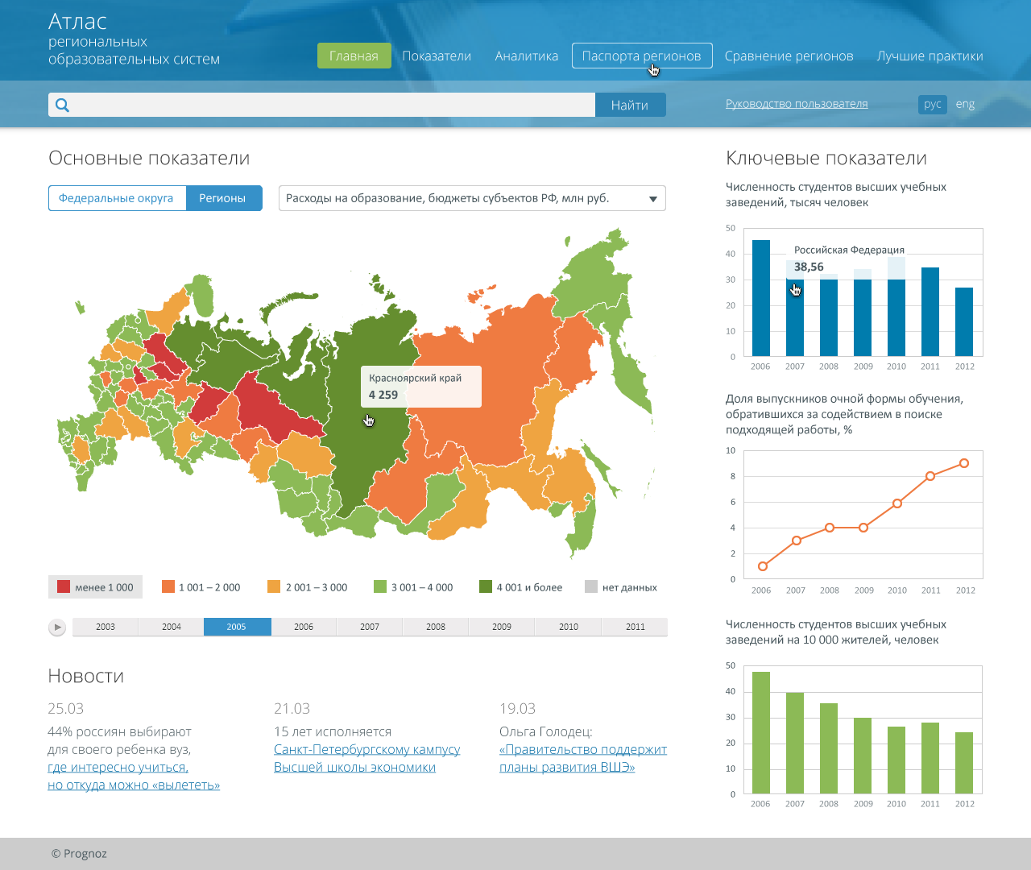
Как это выглядит
ДА!
НЕТ
фото
Высшая школа экономики, Москва, 2013

Slide 5
Рабочее определение «Атлас региональных образовательных систем»
Информационно-аналитическая база по развитию региональных систем образования. База включает в себя:
1) банк первичных данных (статистические данные, опросы, примеры, кейсы);
2) банк аналитических материалов (собственные разработки и материалы чужих исследований, в том числе и зарубежных);
3) банк лучших практик развития региональных образовательных систем.
Атлас позволит получить информацию:
о развитии образования в регионах РФ;
об образовательном ландшафте России и ее частей;
о реализации образовательной политики в РФ.
фото
фото
фото
Высшая школа экономики, Москва, 2013

Slide 6
Назначение Атласа
Материал для совместного обсуждения вопросов регионального образования власти и экспертного сообщества.
Объединение частных усилий по изучению региональных систем образования.
Оформление индивидуальных особенностей регионов для проведения образовательной политики.
Ускорение диффузии инноваций в российском образовании.
Систематизация накопленных знаний, методик, показателей и результатов.
Будущее ядро исследовательской системы РЧП (развитие человеческого потенциала).
фото
фото
фото
Высшая школа экономики, Москва, 2013

Slide 7
Основные пользователи Атласа
Реальные интересанты:
1. Министерство образования и науки РФ
Интерес: Определение дифференцированных инструментов реализации федеральных приоритетов в регионах.
2. Институт образования НИУ ВШЭ и другие исследователи образования
Интерес: Аккумулирование данных для аналитики и исследований, обмен результатами.
Потенциальные интересанты:
3. Региональные администрации
Интерес: Сравнительный анализ, бенчмаркинг, адекватное позиционирование региональных особенностей на федеральном уровне, учет контекста в региональной.
Профессиональное сообщество
Интерес: Презентация лучших практик, диссеминации инноваций.
фото
фото
фото
Высшая школа экономики, Москва, 2013

Slide 8
Шаги к реализации проекта «Атлас». 2013 г.
Оформление идеи, создание концепции проекта.
Анализ прототипов, аналогов, образцов.
Описание содержания атласа (разработка перечня показателей первичных данных и типологии аналитических материалов).
Презентация содержания атласа региональным органам управления образования, сбор замечаний и предложений.
Создание рабочего прототипа информационной системы – сделано на уровне макетов и ТЗ
Наполнение системы контентом.
Разработка перспективного плана развития – перенесено на 2014 г.
фото
фото
фото
Высшая школа экономики, Москва, 2013

Slide 9
Хронология реализации проекта «Атлас».
Март 2013 – март 2014
Март – Июль 2013. Пилотный этап реализации. Формирование подборки первичных данных (статистика, мониторинги). Два пилотных аналитических материала. Тестирование основных аналитических инструментов: ренкинги, профили, типологии, индивидуальные портреты.
Август – Декабрь 2013. Первый основной этап. Формирование команды проекта из представителей различных подразделений Института. Создание и наполнение Банка первичных данных, Банка аналитик, Банка лучших практик. Описание конструкции ИАС Атлас.
Январь – Март 2014. Планирование следующего этапа.
фото
фото
фото
Высшая школа экономики, Москва, 2013

Slide 10
Внешние презентации проекта «Атлас».
Март 2013 – март 2014
Март 2013 г. – презентация концепции проекта И.Д. Фрумину.
Апрель 2013 г. – презентация концепции проекта и пилотного этапа сотрудникам Инобра
Апрель 2013 г. – презентация концепции проекта и пилотного этапа коллегам из регионов на «Евразийском образовательном диалоге» в Ярославле
Июль 2013 г. – презентация результатов пилотного этапа руководству Института
Август 2013 г. – презентация концепции основного этапа проекта руководству Института
Ноябрь 2013 г. – презентация концепции основного этапа проекта коллегам из регионов на Global Edu и на семинаре по лучшим практикам
Апрель 2014 г. – проект разрабатывается как общий для НИУ ВШЭ
фото
фото
фото
Высшая школа экономики, Москва, 2013

Slide 11
Шаги к реализации проекта «Атлас». 2014 г.
Разработка перспективного плана развития.
Актуализация содержания атласа: составление перечней новых и актуализируемых показателей первичных данных, аналитических материалов, описаний лучших практик.
Создание информационно-аналитической системы.
Наполнение системы контентом: первичными данными, аналитическими материалами, описаниями лучших практик.
Привлечение к проекту внешней экспертизы, в том числе регионалистов. Формирование Координационного совета Атласа.
Проведение конференции по проекту с региональным и международным участием (ноябрь 2014 г.).
Подготовка публикаций по материалам проекта.
фото
фото
фото
Высшая школа экономики, Москва, 2013

Slide 12
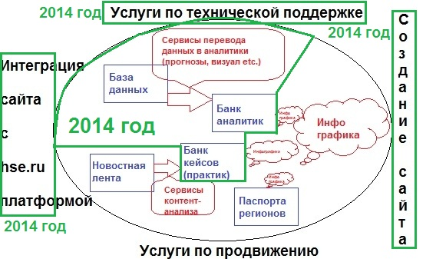
ИАС «Атлас». Архитектура
фото
фото
фото
Высшая школа экономики, Москва, 2013

Slide 13
Ожидаемые результаты реализации проекта «Атлас» до 2015 года
Разработана информационно-аналитическая система региональных систем образования с дружественным пользовательским интерфейсом. В частности
сформирован банк первичных данных;
сформирован банк аналитических материалов (в том числе региональных экспертов);
сформирован банк лучших региональных практик.
Запущен и постоянно актуализируется официальный сайт Атласа с функционалом добавления контента пользователями.
Составлены ренкинги и профили по отдельным параметрам региональных образовательных систем.
фото
фото
фото
Высшая школа экономики, Москва, 2013

Slide 14
Ожидаемые результаты реализации проекта «Атлас» до 2015 года
Составлены типологии регионов по тематикам в соответствии с содержанием образовательного атласа.
Осуществлено позиционирование проекта в экспертном сообществе, сформирован постоянно действующий Координационный Совет проекта.
Опубликованы научные статьи по материалам базы данных Атласа (в том числе международные).
Сформировано понимание дальнейшего существования Атласа по окончании проекта его создания.
фото
фото
фото
Высшая школа экономики, Москва, 2013

Slide 15
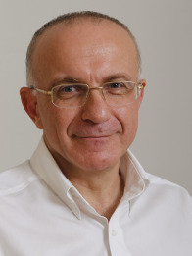
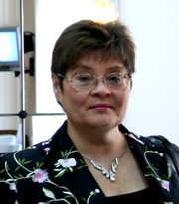
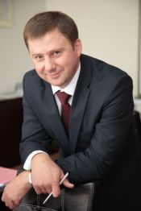
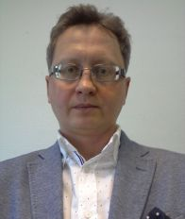
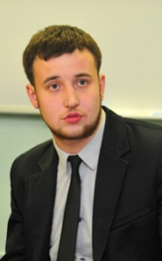
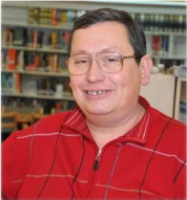
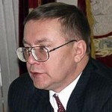
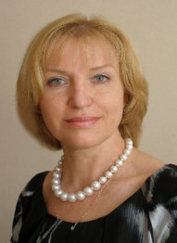
Участники проекта
Институт развития образования
Центр региональной образовательной политики
Координационный
Совет
фото
Атлас
Центр социально-экономического развития школы
Лаборатория развития университетов
фото
Центр международной конкурентоспособности высшего образования
Центр мониторинга качества образования
Центр развития лидерства в образовании
Высшая школа экономики, Москва, 2013

Slide 16
Содержание Атласа. 2013 г.
фото
фото
фото
Высшая школа экономики, Москва, 2013

Slide 17
Содержание Атласа. 2014 г.
фото
фото
фото
Высшая школа экономики, Москва, 2013

Slide 18
Возможности сотрудничества с Атласом
Идеи для развития проекта
Наполнение Атласа:
Первичные данные
Результаты исследований
Лучшие практики
Координационный
Совет
фото
Атлас
Консалтинг, экспертное сопровождение
Тиражирование инноваций и лучших практик
фото
Expert events: конференции, семинары, круглые столы
Смежные исследования: НИР, рейтинги, индексы
Использование материалов Атласа
Высшая школа экономики, Москва, 2013

Slide 19
Потенциальные партнеры проекта
Орг. | Направление возможного участия
РИА Новости | Может разработать и посчитать по регионам индекс детского капитала, который будет одним из продуктов Атласа
Институт гуманитарного развития мегаполиса (ИГРМ) | Может дополнить индивидуальный портрет системы образования г. Москва
Независимый институт социальной политики (НИСП) | Может дополнить Атлас данными из Атласа НИСП, данными региональных контекстов, связанными с социальной политикой
Ассоциация инновационных регионов России | Может дать информацию об инновациях в регионах РФ
Институт институциональных исследований | Предоставляет данные по доркартам, которые необходимы для формирования прогнозной составляющей в каждом из блоков Атласа
фото
фото
фото
Высшая школа экономики, Москва, 2013

Slide 20
Потенциальные партнеры проекта
Орг. | Направление возможного участия
World bank | Запущен совместный проект Saber Teatchers, который наполнит Атлас социологическими и аналитическими данными по ситуации с педагогами средней школы в 5-6 пилотных регионах
Агентство стратегических инициатив (АСИ) | Экспертное консультирование по лучшим проектам в области образования
ИСЭЗ НИУ ВШЭ | Может наполнить банк первичных данных, прорабатывается вопрос совместного создания ИАС Атлас
ИСПиСЭП НИУ ВШЭ | Может дать информацию по контекстным данным развития образовательных систем в регионах
НИУ ВШЭ Кафедра демографии | Может наполнить Атлас статистическими и аналитическими материалами по демографическому и образовательному контекстам
фото
фото
фото
Высшая школа экономики, Москва, 2013

Slide 21
Результаты аналитики
Часть 2
Высшая школа экономики, Москва, 2013
www.hse.ru

Slide 22
Каркас осей. Запад - Восток
фото
фото
фото
Высшая школа экономики, Москва, 2013

Slide 23
Каркас осей. Север – Юг
фото
фото
фото
Высшая школа экономики, Москва, 2013

Slide 24
Каркас осей. Русское ядро – этнорегионы
фото
фото
фото
Высшая школа экономики, Москва, 2013

Slide 25
Каркас осей. Центр - периферия
фото
фото
фото
Высшая школа экономики, Москва, 2013

Slide 26
Контекстные условия для развития образования
Баринов С.Л. Аналитика и выводы
Высшая школа экономики, Москва, 2013
www.hse.ru

Slide 27
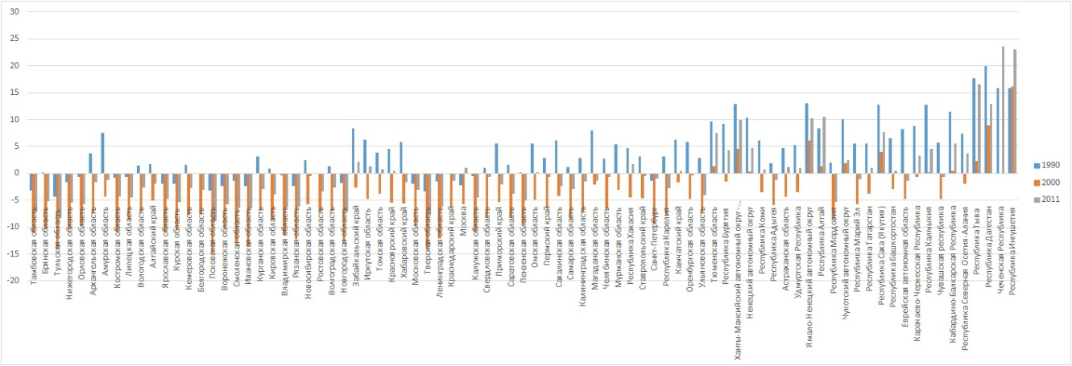
Демографический контекст
фото
фото
Максимальная рождаемость характерна для периферийных этнорегионов, минимальная – для русских центральных регионов.
фото
Высшая школа экономики, Москва, 2013

Slide 28
Демографический контекст
Одни и те же регионы показаны на двух картах:
Верх – анаморфированная карта РФ по доле детей 0-6 лет
Низ – контурная политико-административная карта РФ
фото
фото
фото
Высшая школа экономики, Москва, 2013

Slide 29
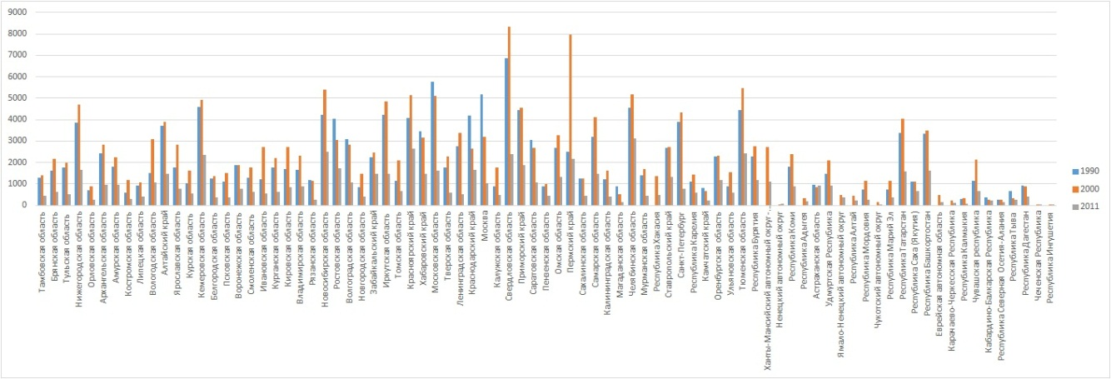
Контекст социальной безопасности
фото
фото
В 30-ти регионах с наименьшей долей русского населения показатель подростковой преступности в среднем существенно ниже, чем в остальных регионах.
фото
Высшая школа экономики, Москва, 2013

Slide 30
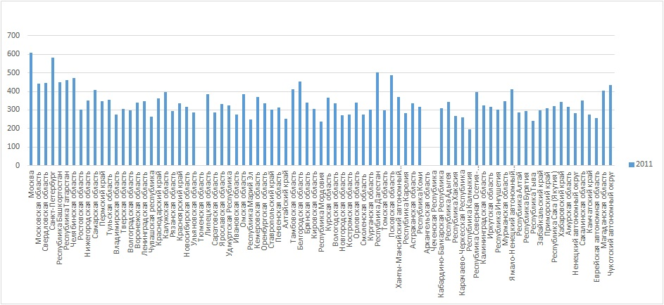
Контекст доходов и уровня жизни
фото
фото
По соотношению доходов и прожиточного минимума выделяют три кластера:
1) регионы центра: в семи центральных регионах соотношение доходов и ПМ превышает 400%
фото
Высшая школа экономики, Москва, 2013

Slide 31
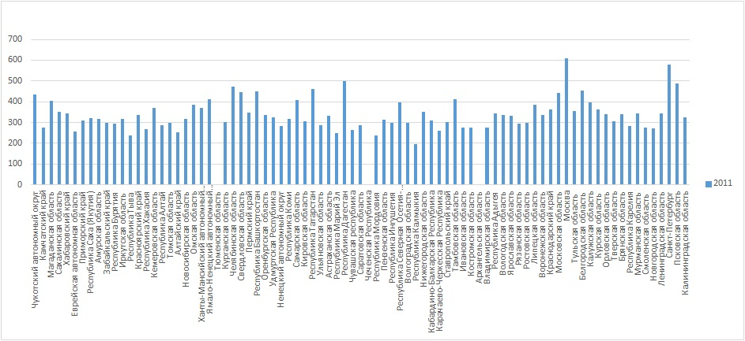
Контекст доходов и уровня жизни
фото
фото
По соотношению доходов и прожиточного минимума выделяют три кластера:
2) регионы срединной зоны с повышенным показателем, от Среднего Поволжья до Западной Сибири, от Республики Татарстан до Омской области
фото
Высшая школа экономики, Москва, 2013

Slide 32
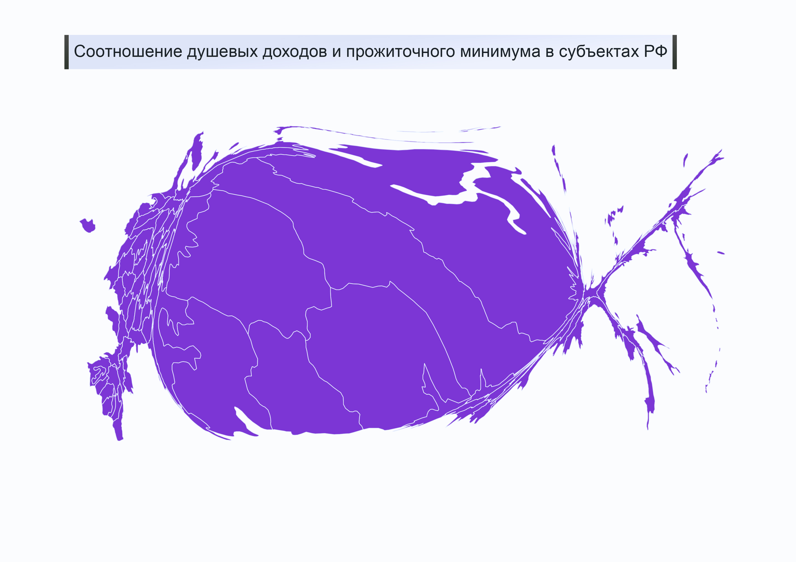
Контекст доходов и уровня жизни
фото
фото
2) регионы срединной зоны с повышенным показателем, от Среднего Поволжья до Западной Сибири, от Республики Татарстан до Омской области
фото
Высшая школа экономики, Москва, 2013

Slide 33
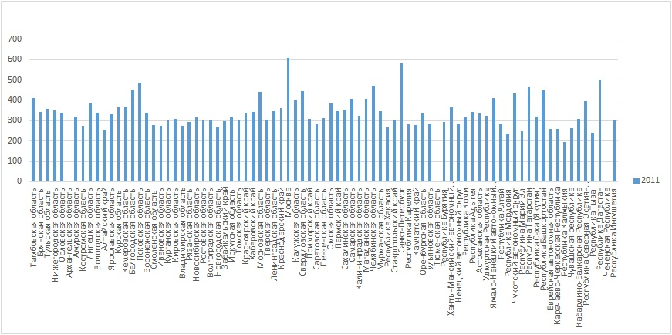
Контекст доходов и уровня жизни
фото
фото
По соотношению доходов и прожиточного минимума выделяют три кластера:
3) группа русских регионов второго-третьего десятка (позиции на оси с 18-й по 30-ю от «русского» полюса) с пониженными доходами
фото
Высшая школа экономики, Москва, 2013

Slide 34
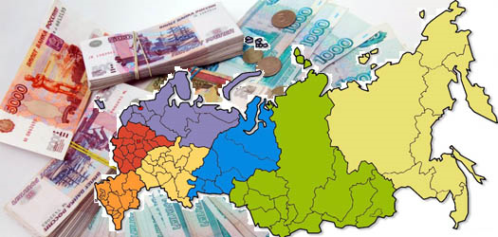
среднее общее образование Типология регионов рф по результатам повышения средней заработной платы учителей (деркачев п.в.)

Slide 35
ИЕРАРХИЧЕСКИЙ Кластерный анализ
Данные: статистика Росстата за 9 месяцев 2013 года
Входные переменные:
Средняя ЗП учителей / средняя ЗП в регионe (ZP_econ)
Средняя ЗП учителей / стоимость fixed набора товаров и услуг (ZP_potr)
Средняя годовая ЗП учителей / ВРП (ZP_VRP)
Значения переменных стандартизированы
Расстояние внутри кластеров меньше 7 из 25 максимально возможных масштабированных единиц
1
3
5
2
4
6

Slide 36
Кластер 1.
Кластер 2.
«Опаздывающие».
Отставание ЗП учителей от средней по региону (0,95%). Покупательная способности ЗП учителей самая низкая (2,10 fixed набора).
Нагрузка на экономику средняя (1,26 душевого ВРП).
Рекомендации: для доведения ЗП учителей до 100% по региону необходимы относительно небольшие средства, которые могут быть получены от федерального бюджетами.
«Крепкие середнячки».
ЗП учителей выше среднего уровня по региону (103%). ЗП учителей характеризуется высоким уровнем покупательной способности (2,60 fixed набора).
Отношение ЗП учителей к душевому ВРП = 1,07.
Рекомендации: удерживать ЗП учителей на достигнутом уровне за счет бюджетов регионов.

Slide 37
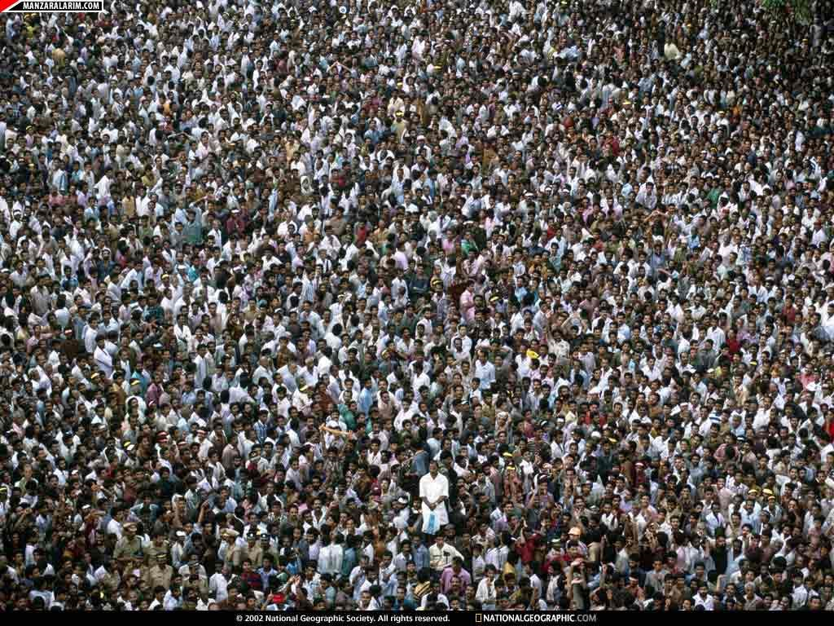
Кластер 3.
Кластер 4.
«Опережающие».
ЗП учителей намного выше средней по экономике (111%).
Стоимость жизни низкая, поэтому покупательная способность ЗП учителей (2,28) средняя.
Отношение ЗП учителей к душевому ВРП (1,55) говорит о том, что у регионов есть запас собственных ресурсов.
Рекомендации: удерживать ЗП учителей на достигнутом уровне за счет собственных ресурсов регионов.
«Середнячки».
ЗП учителей 100% от среднего значения по экономике
Приемлемая покупательная способность ЗП (2,23 fixed набора).
Соотношение годовой ЗП учителей и ВРП – 1,29.
Рекомендации: регионы находятся практически в стабильном состоянии. Для поддержания ЗП необходимы небольшие трансферты из фед. бюджета.

Slide 38
Кластер 5.
Кластер 6.
«Дотационные».
ЗП учителей на уровне среднего по экономике (100%).
Средняя покупательная способность ЗП учителей (2,23). Соотношение годовой ЗП учителей по отношению к душевому ВРП очень высокое (3,45) говорит о том, что у регионов нет запаса собственных ресурсов.
«Лидеры».
Даже очень низкая доля годовой ЗП учителей по отношению к душевому ВРП (0,28) позволяет удерживать ЗП учителей выше среднего значения по экономике (106%) и обеспечивает очень высокую покупательную способность ЗП учителей (4,17).
Рекомендации: Существует большой запас региональных ресурсов для удержания ЗП на заданном уровне или дальнейшего повышения ЗП учителей.
Рекомендации: удерживать ЗП учителей на уровне 100% по экономике за счет трансфертов из федерального бюджета.

Slide 39
Среднее общее образование Связь ЕГЭ с контекстными факторами
Бешкарева О. Выводы диссертации
Высшая школа экономики, Москва, 2013
www.hse.ru

Slide 40
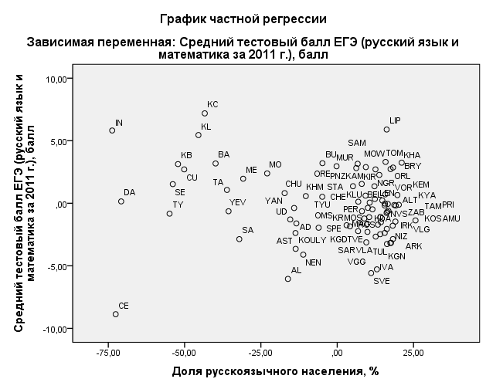
Связь ЕГЭ с факторами региона
Взаимосвязь среднеарефмитического балла ЕГЭ по русскому языку и математике и факторов регионального развития (*).
Зависимая переменная: Cредний тестовый балл ЕГЭ (русский язык и математика за 2011 г.), балл (EGE)
Независимые переменные: (конст) Расстояние от Москвы (L), км, Доля русскоязычного населения (RUS), %
EGE = 58,6 – 0,001 L – 0,035 RUS
Это уравнение объясняет 54% изменчивости по русскому языку и математике. Регрессия значима на 1% уровне.
фото
фото
фото
* По результатам магистерской диссертации ИнОбра О.Бешкаревой (научн. конс. М.Карной, научн. рук. П.Деркачев).
Высшая школа экономики, Москва, 2013

Slide 41
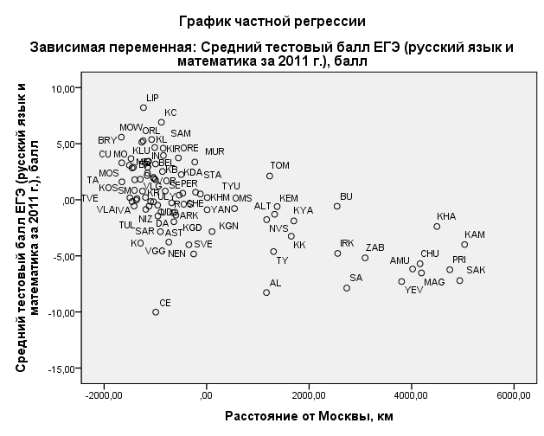
Связь ЕГЭ с факторами региона
Взаимосвязь среднеарефмитического балла ЕГЭ по русскому языку и математике и факторов регионального развития (*).
Зависимая переменная: Cредний тестовый балл ЕГЭ (русский язык и математика за 2011 г.), балл (EGE)
Независимые переменные: (конст) Расстояние от Москвы (L), км, Доля русскоязычного населения (RUS), %
EGE = 58,6 – 0,001 L – 0,035 RUS
Это уравнение объясняет 54% изменчивости по русскому языку и математике. Регрессия значима на 1% уровне.
фото
фото
фото
* По результатам магистерской диссертации ИнОбра О.Бешкаревой (научн. конс. М.Карной, научн. рук. П.Деркачев).
Высшая школа экономики, Москва, 2013

Slide 42
Среднее общее образование
Открытость образовательных организаций (Мерцалова Т.А.)
Высокий уровень межрегиональной дифференциации по доле общеобразовательных учреждений, перешедших на электронный журнал и дневник.
Наименьшие различия наблюдаются по доле общеобразовательных учреждений, в которых созданы органы государственно-общественного управления.
Высокий уровень межрегиональной дифференциации по показателям открытости сайта органа управления образованием.
По шкалам, заданным в рамках аналитики «Атласа» (С.Л. Баринов) устойчивая тенденция наблюдается по шкале «Центр-Периферия» по направлению открытость образовательных организаций и по наличию электронных услуг: выраженный рост открытости от периферии к центру.
фото
фото
фото
Высшая школа экономики, Москва, 2013

Slide 43
Среднее общее образование Образовательное неравенство
Груничева И.Г., Косарецкий С.Г. Выводы и аналитика
Высшая школа экономики, Москва, 2013
www.hse.ru

Slide 44
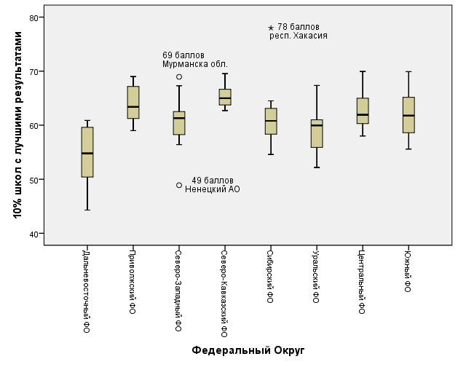
Средний балл ЕГЭ по русскому языку Распределение оценок внутри ФО
фото
фото
фото
Высшая школа экономики, Москва, 2013

Slide 45
Средний балл ЕГЭ по математике Распределение оценок внутри ФО
фото
фото
фото
Высшая школа экономики, Москва, 2013

Slide 46
Аналитические выводы: неравенство
Высокий уровень образовательного неравенства (между школами) в значительной части субъектов РФ (40 из 78) - децильный коэффициент выше 2 единиц (результаты лучших в 2 раза выше результатов худших).
Наилучшее качество образования в верхнем дециле обеспечивается в СКФО, наихудшее в Приморском ФО
Не выявлено связи между уровнем социального неравенства (расслоения) (коэффициент Джинни, Индекс «Робин Гуда») и образовательного неравенства
фото
фото
фото
Высшая школа экономики, Москва, 2013

Slide 47
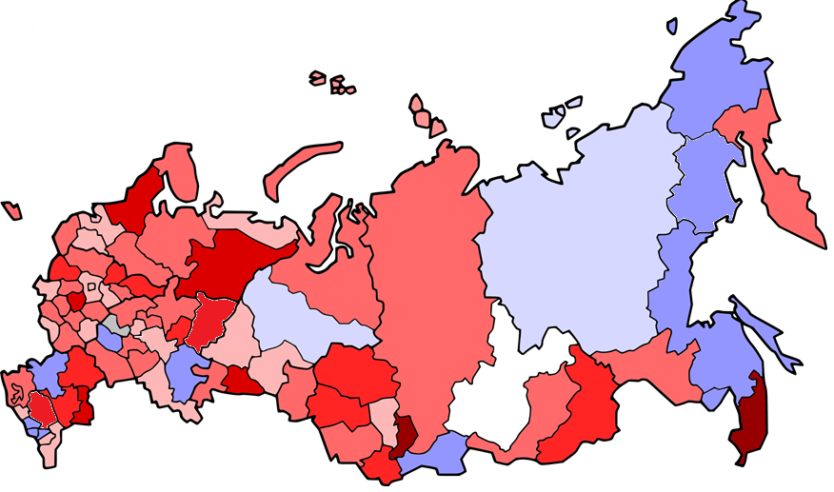
Децильный коэффициент
среднего балла ЕГЭ в регионах РФ
фото
фото
фото
Высшая школа экономики, Москва, 2013

Slide 48
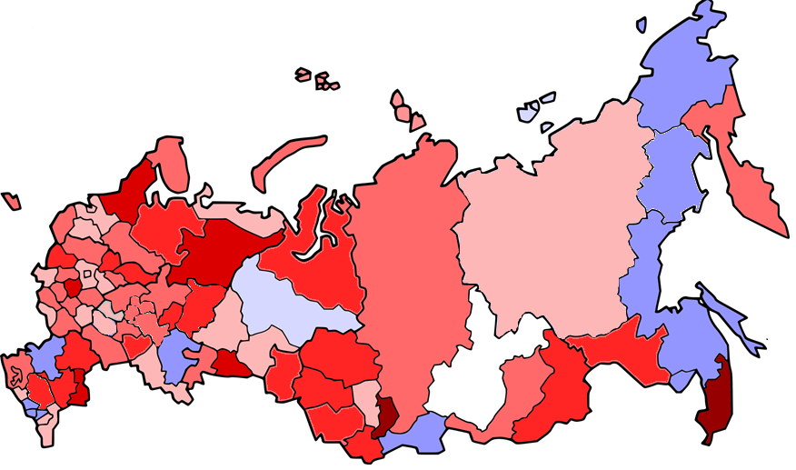
Коэффициент Джини в регионах РФ
фото
фото
фото
Высшая школа экономики, Москва, 2013

Slide 49
Корреляция коэф-та Джини и децильного коэф-та по ЕГЭ
фото
Все регионы концентрируются в центре, линейная зависимость отсутствует
фото
фото
Высшая школа экономики, Москва, 2013

Slide 50
Профессиональное образование Заработные платы педагогов
Дудырев Ф.Ф., Деркачев П.В. Выводы и аналитика
Высшая школа экономики, Москва, 2013
www.hse.ru

Slide 51
Заработные платы в СПО и в экономике региона
фото
фото
фото
Высшая школа экономики, Москва, 2013

Slide 52
Заработные платы в СПО и в медицине
фото
фото
фото
Высшая школа экономики, Москва, 2013

Slide 53
Темп роста заработных плат в СПО
фото
фото
фото
Высшая школа экономики, Москва, 2013

Slide 54
Региональные системы высшего образования
Лешуков О.В. Выводы и аналитика
Высшая школа экономики, Москва, 2013
www.hse.ru

Slide 55
Степень концентрации региональных систем высшего образования
Регион | Индекс Херфиндаля-Хиршмана | Индекс концентрации
Республика Алтай | 0,98 | 100,0%
Республика Тыва | 0,96 | 100,0%
Республика Ингушетия | 0,95 | 100,0%
Республика Калмыкия | 0,64 | 92,0%
Новгородская область | 0,59 | 85,4%
Ростовская область | 0,07 | 37,3%
Самарская область | 0,06 | 30,3%
Санкт-Петербург | 0,04 | 23,0%
Московская область | 0,04 | 23,2%
Москва | 0,02 | 12,0%
фото
фото
59% регионов – «высококонцентрированные» (высокая степень монополизации)
22% регионов – «умеренноконцентрированные»
19% регионов – «низкоконцентрированные»
Степень концентрации снижается при переходе от периферии к центру
фото
Высшая школа экономики, Москва, 2013

Slide 56
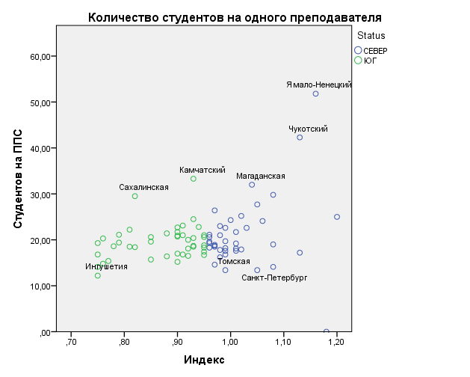
Соотношение численности студентов и преподавателей
фото
фото
фото
Высшая школа экономики, Москва, 2013

Slide 57
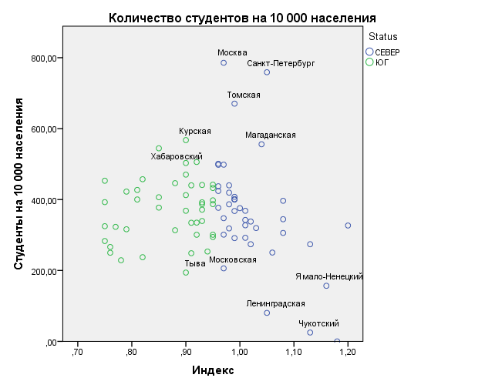
Охват населения региональными системами высшего образования
фото
фото
фото
Высшая школа экономики, Москва, 2013

Slide 58
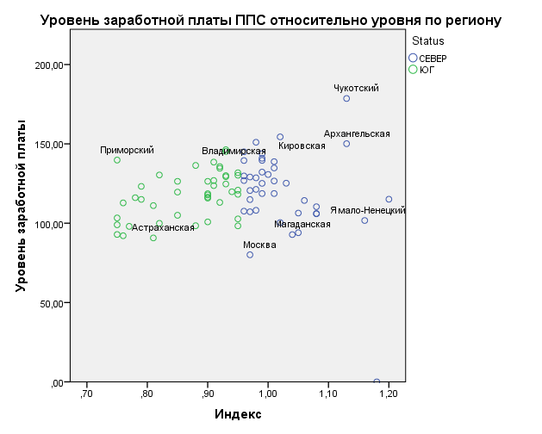
Распределение среднего уровня заработных плат
фото
фото
фото
Высшая школа экономики, Москва, 2013

Slide 59
Выводы по высшему образованию
В регионах, характеризующихся большим масштабом систем высшего образования (количество вузов, численность студентов и т.д.) наблюдается более высокое благосостояние населения
(ВРП на душу населения положительно взаимосвязано с показателями масштаба высшего образования (индекс корреляции – около 0,4))
Наблюдается устойчивая обратная зависимость между долей внебюджетных средств в системе высшего образования и среднедушевыми показателями доходов населения (0,480)
Показатели масштаба и экономической эффективности региональных систем высшего образования существенно влияют на индекс инвестиционной привлекательности региона
фото
фото
фото
Высшая школа экономики, Москва, 2013

Slide 60
101000, Россия, Москва, Мясницкая ул., д. 20
Центр региональной образовательной политики
Координатор проекта – Сергей Баринов
Тел.: (495) 772 95 90 * 22099
Mail to: sbarinov@hse.ru
www.hse.ru

